Slide 1
股票圖形使用教學

Slide 2
使用前請確認
有先安裝好node.js和npm
Python環境有安裝flask以及flask_cors
有安裝Mysql

Slide 3
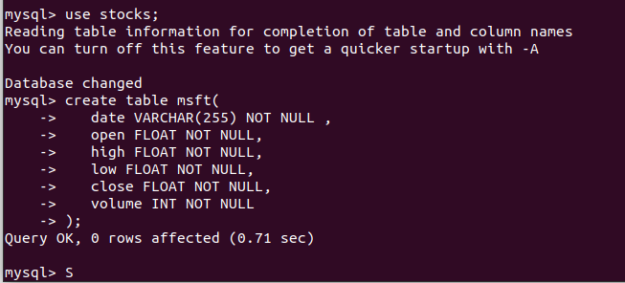
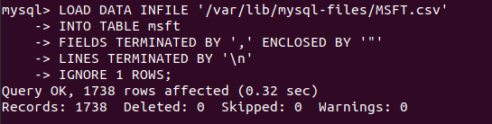
股票資料上傳至Mysql
以我的其中一個股票MSFT為例
在Mysql上先建立好放置股票資料的database和table
將csv檔上傳至Mysql
請將MSFT.csv和TAI.csv都上傳

Slide 4
利用flask來把資料抓下來
執行test資料夾裡的app.py
利用api來把mysql的資料以json的形式抓下來
記得要把host,user,password改成自己的mysql

Slide 5
股票圖形呈現
接著到stock_plot資料夾以cmd輸入指令npm start
如果出現error,請將node_modules資料夾刪掉後輸入指令npm install後再npm start一次
接著就會連到localhost:3000就能看見圖形了

Slide 6
感謝收看

